Slide 1
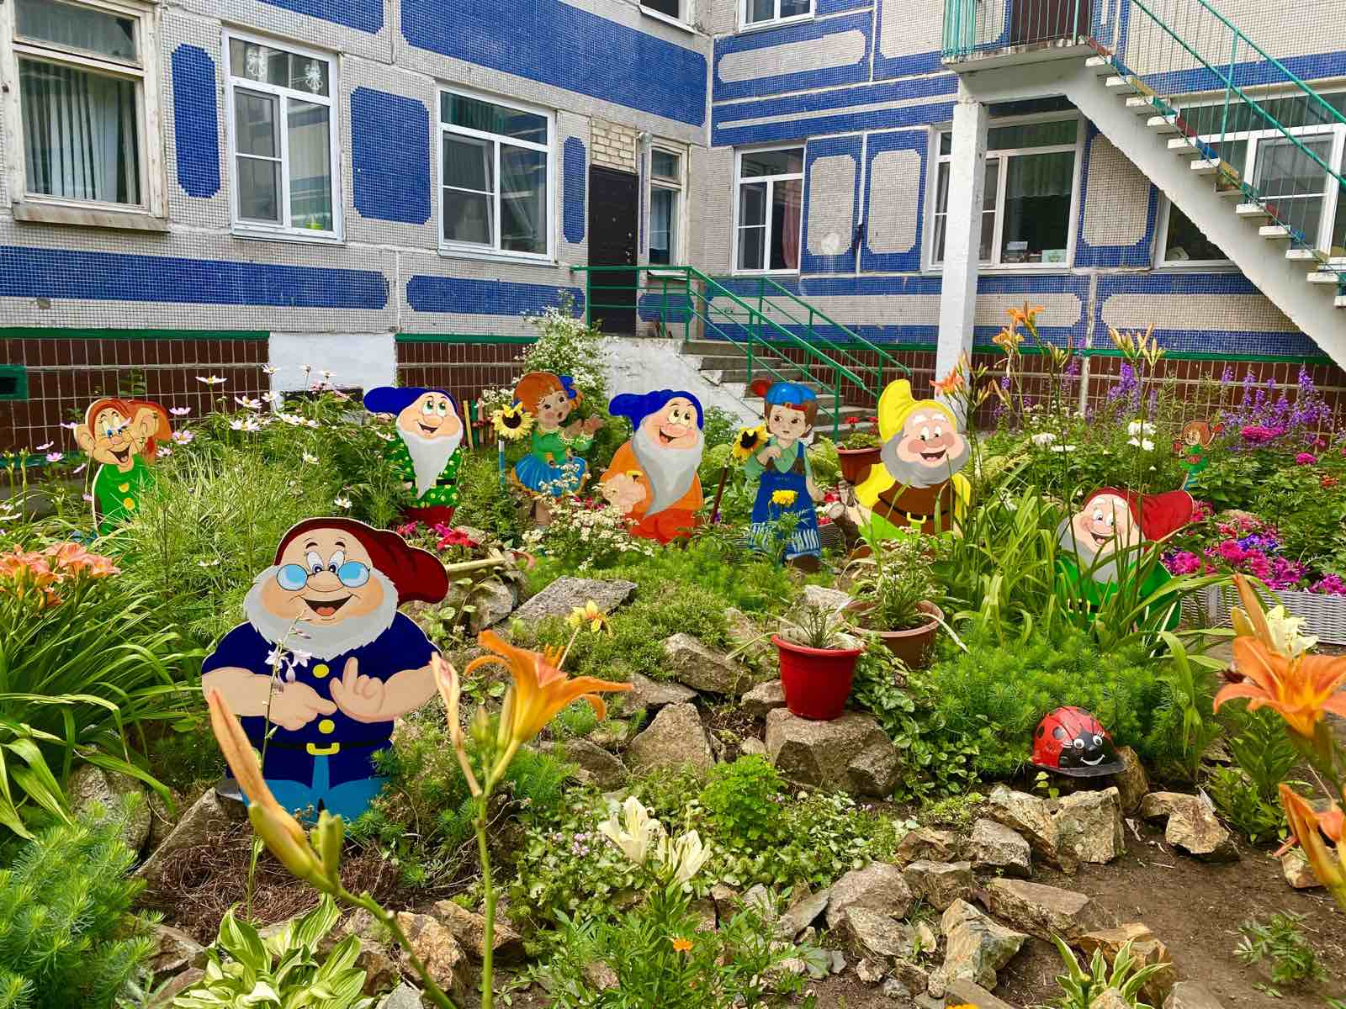
Муниципальное бюджетное дошкольное образовательное учреждение «Детский сад №455 г.Челябинска»
Конкурсное задание: «Педагогическая находка»
Тема: «Ландшафтный дизайн-как средство экологичекого и нравственного развития дошкольников»
Выполнила:
Валеева
Альбина Асылбековна

Slide 2
Ландшафтный дизайн-как средство экологичекого и нравственного развития дошкольников

Slide 3
ЦЕЛИ И ЗАДАЧИ ПРЕЗЕНТАЦИИ:
Цели работы по ландшафтному дизайну:
развитие творческих способностей и экологической культуры дошкольников,трудовое и экологическое воспитание,развитие эстетического вкуса, познавательное и интеллектулаьное развитие
Задачи работы по данному направлению:
познакомить дошкольников с историей ландшафтного, основными определениями
воспитывать интерес к изучению растений научить приемам озеленения и благоустройства территории
воспитывать интерес к профессиям, связанным с выращиванием растений способствовать формированию эстетического вкуса, чувства и красоты

Slide 4
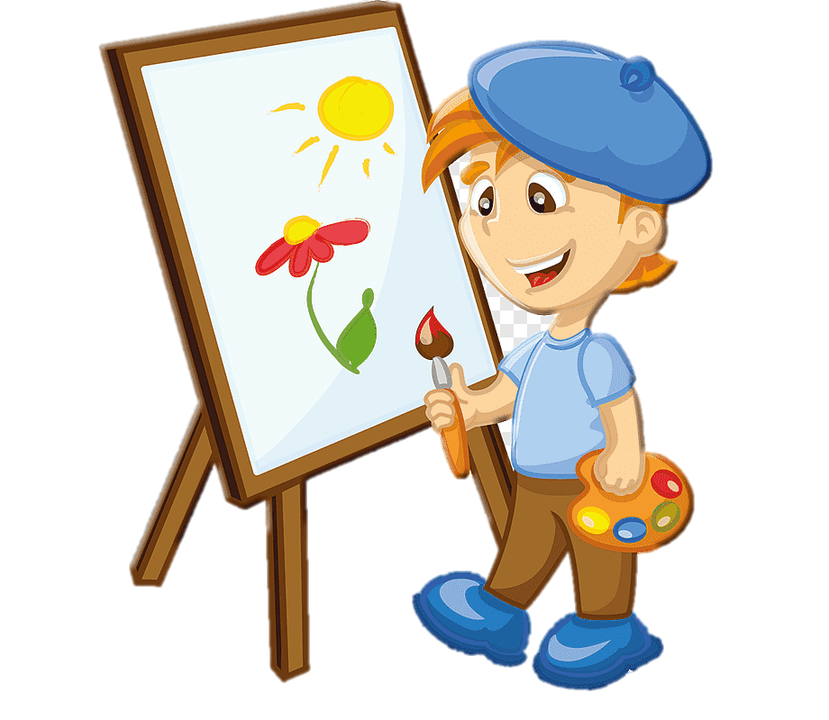
Первый этап работы:

Slide 6
Основы цветоводства,виды цветников

Slide 7
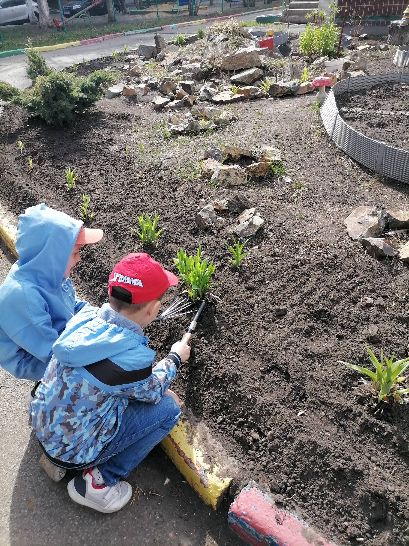
Уход за цветником

Slide 9
Схема цветника

Slide 10
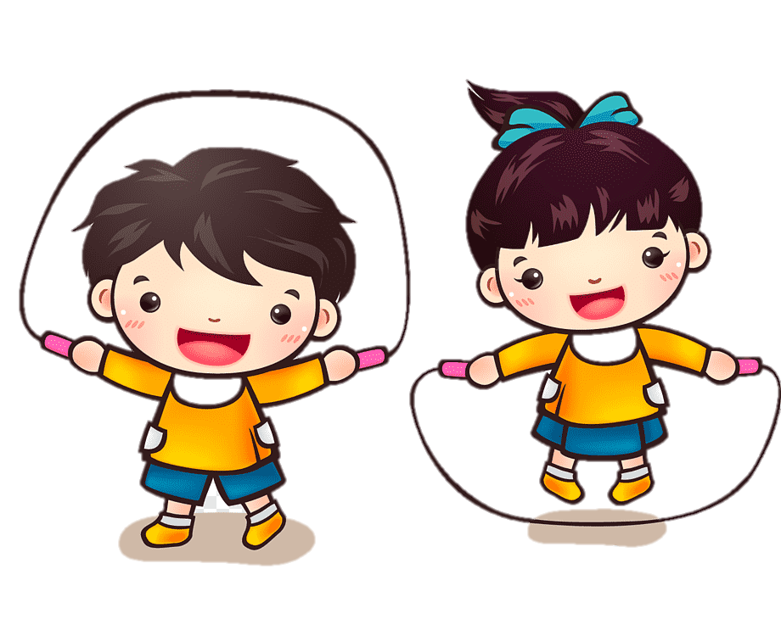

Slide 11
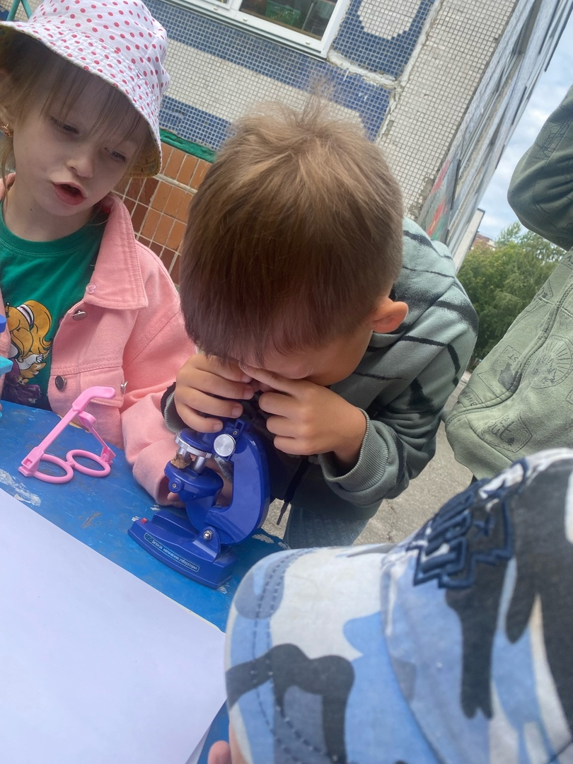
Второй этап работы

Slide 12
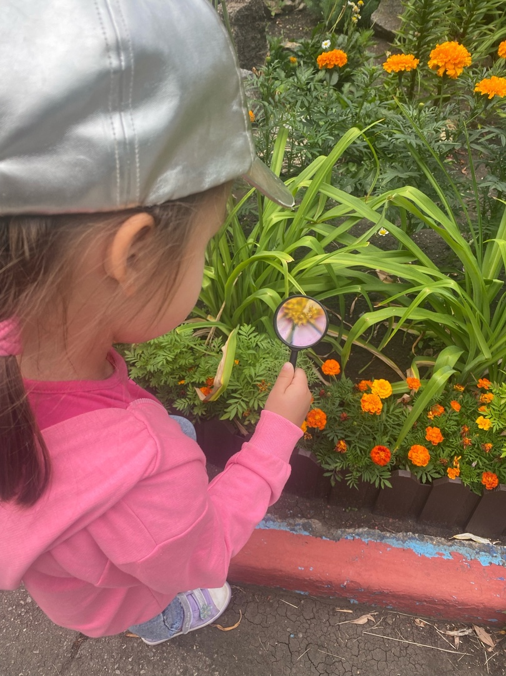
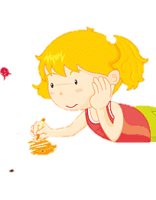
«Мини-лаборатория»

Slide 14
третий этап работы

Slide 15
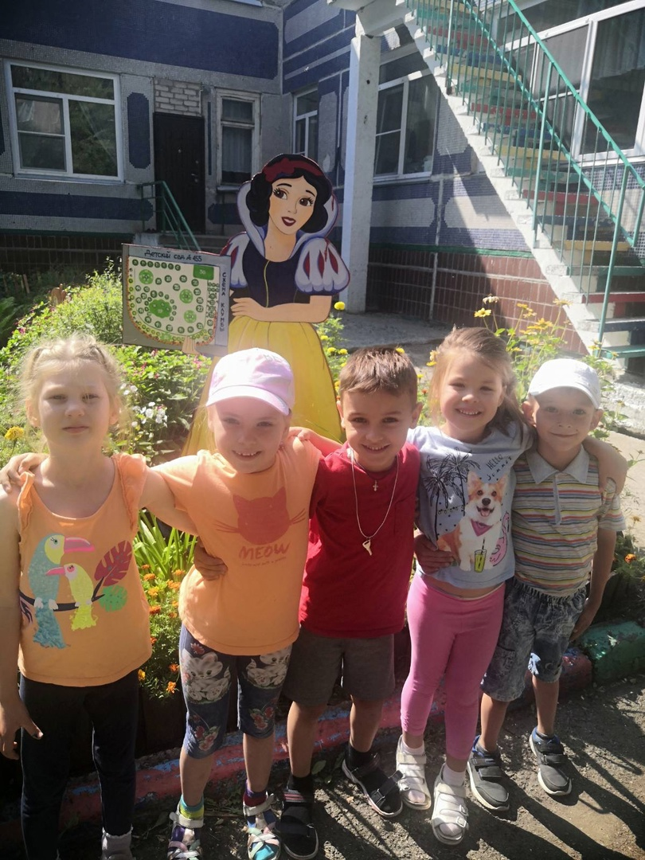

Slide 17
Дети-это палитра талантов и так приятно их открывать!

Slide 18
Спасибо за внимание!

